Slide 1
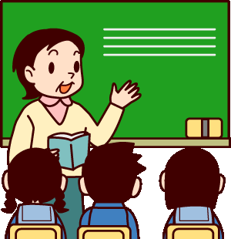

生き方探究教育の さらなる充実を求めて

Slide 2
理論研修Ⅰ
本日の流れ
第一部 生き方探究（キャリア）教育とは？
第二部 年間指導計画の作成についての
話合い

Slide 3
生き方探究（キャリア）教育とは
生き方探究教育とは，一人一人の社会的・職業的自立に向け，必要な基盤となる能力や態度を育てることを通して，社会の中で自分の役割を果たしながら，自分らしい生き方を実現していくことができるようにする教育である。
（「京都市キャリア教育スタンダード 生き方探究教育」リーフレット 2012.2 京都市教育委員会作成 より）

Slide 4
生き方探究教育で育てたい「4つの力」

Slide 5
年間指導計画の作成について
学校の全体計画・・・推進部
各学年の重点単元の決定・・・推進部
年間指導計画の作成・・・・・・・各学年
（重点単元の設定）
生き方探究教育の実践

Slide 6
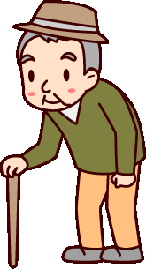

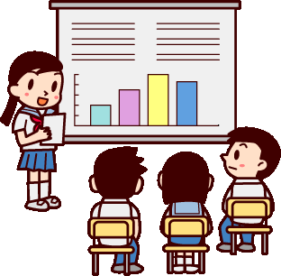
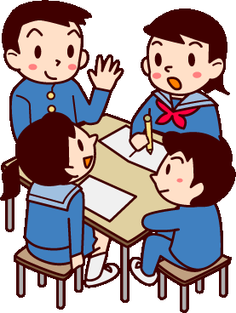
理論研修Ⅱ

Slide 7
理論研修Ⅱ
本日の流れ
第一部 本校における実践の進め方
第二部 実践授業に向けての話合い

Slide 8
理論研修Ⅱ
本校における実践の進め方
年間の実践授業の計画
実施時期 | 内容
○月○日 | 理論研修Ⅰ
○月（本日） | 理論研修Ⅱ
○月 | 実践授業① ○年○組
○月 | 実践授業② ○年○組
○月 | 実践授業③ ○年○組
○月 | 実践授業④ ○年○組
○月 | 研究発表会 低・中・高から1クラス 公開授業
○月 | 発表会の振り返り
○月 | 一年間の振り返り

Slide 9
キャリアノートの取組

Slide 10
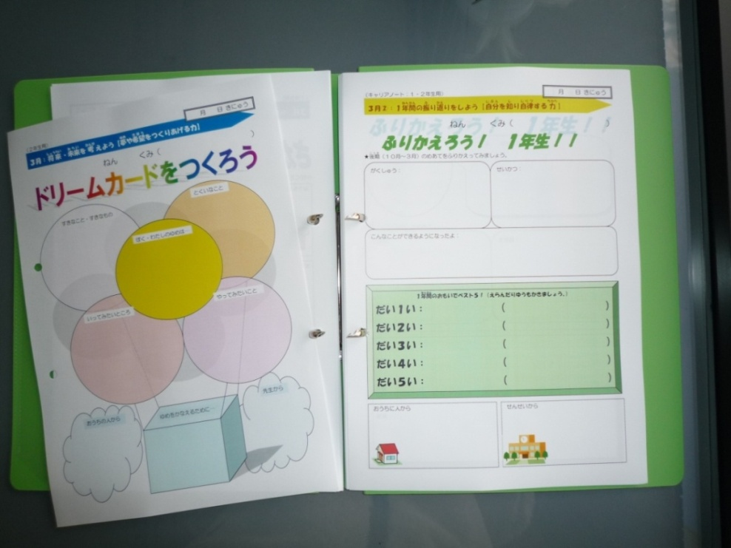
キャリアノートの取組
・各教室で保管
・定期的に振り返る
・次の学年へ申し送る
・６年間通してのキャリア発達
を見取る

Slide 11
学校全体の取組
・ 児童会活動とのタイアップ
（あいさつ運動）
（清掃活動）
・ 縦割活動
・ スポーツ教室やクラブ活動を通した他学年との交流
・ 女性会との交流
・

Slide 12
教科等における実践
教科等の中で生き方探究教育を実践する とはどういうことか
授業を通して
「4つの力」を育てる
授業に取り入れたい
学習活動・授業展開の工夫

Slide 13
教科等に取り入れたい 学習活動・授業展開の工夫例

Slide 14

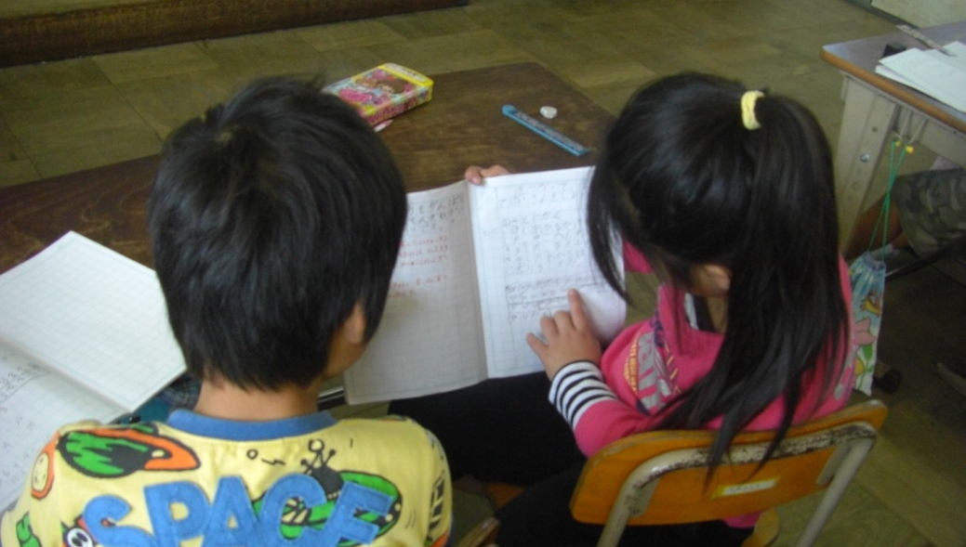
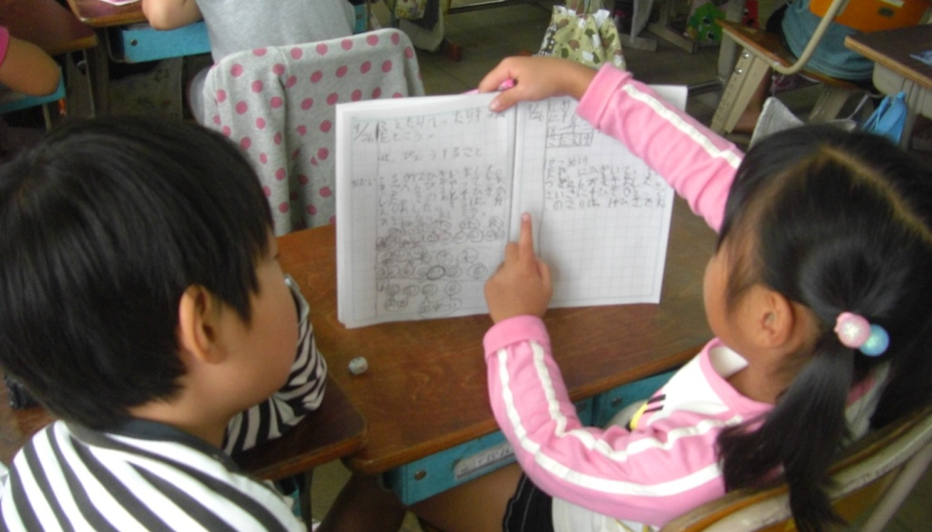
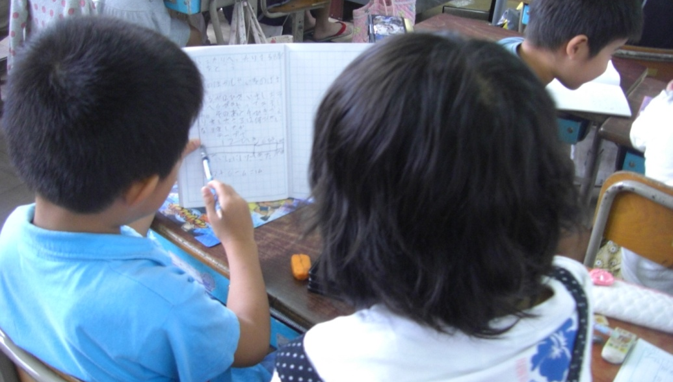
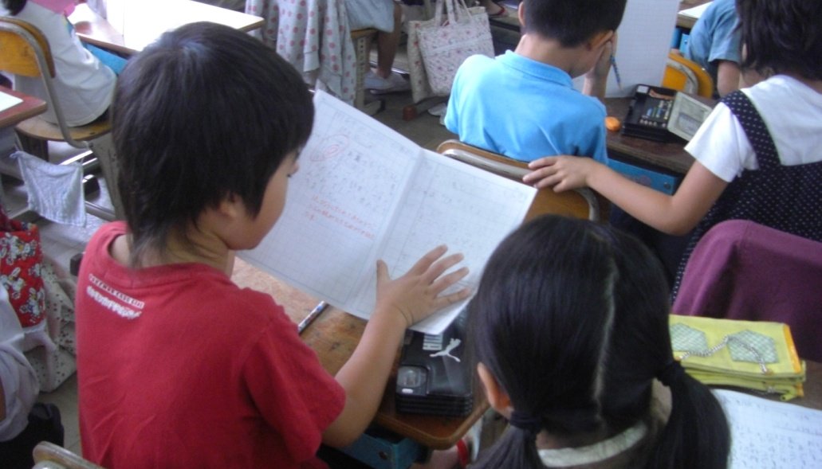
「人とのつながり」を意識した 話合い活動

Slide 15
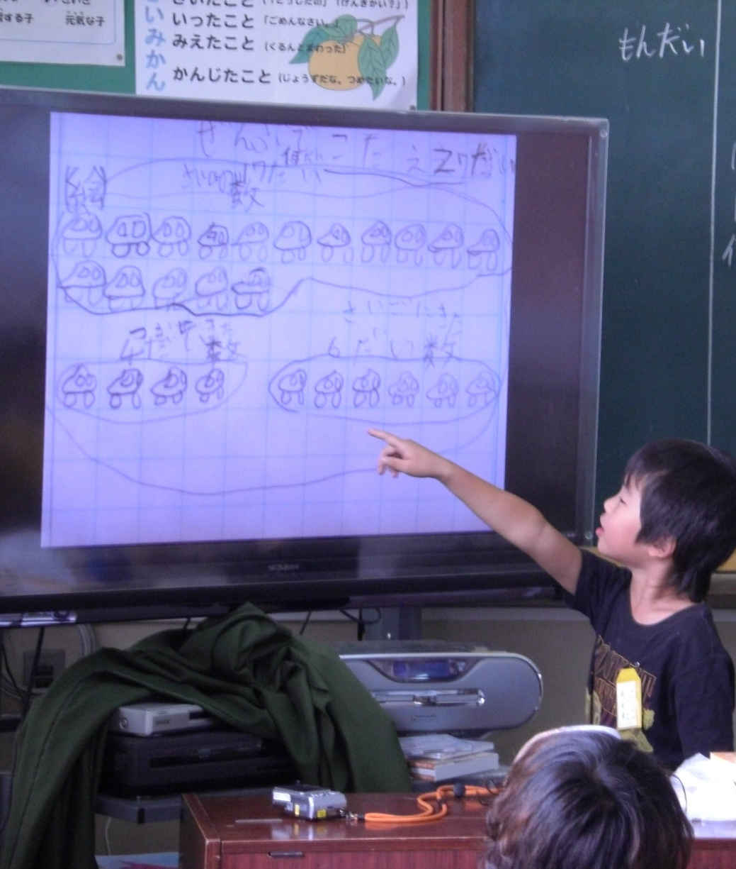
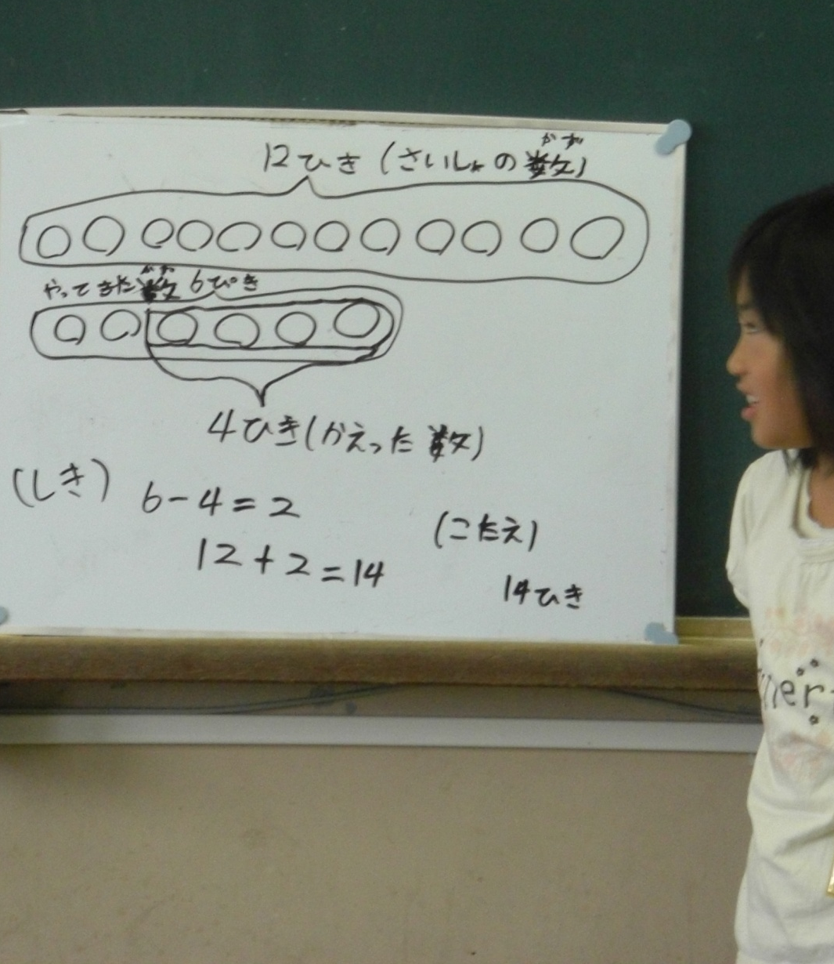
「人とのつながり」を意識した 話合い活動

Slide 16
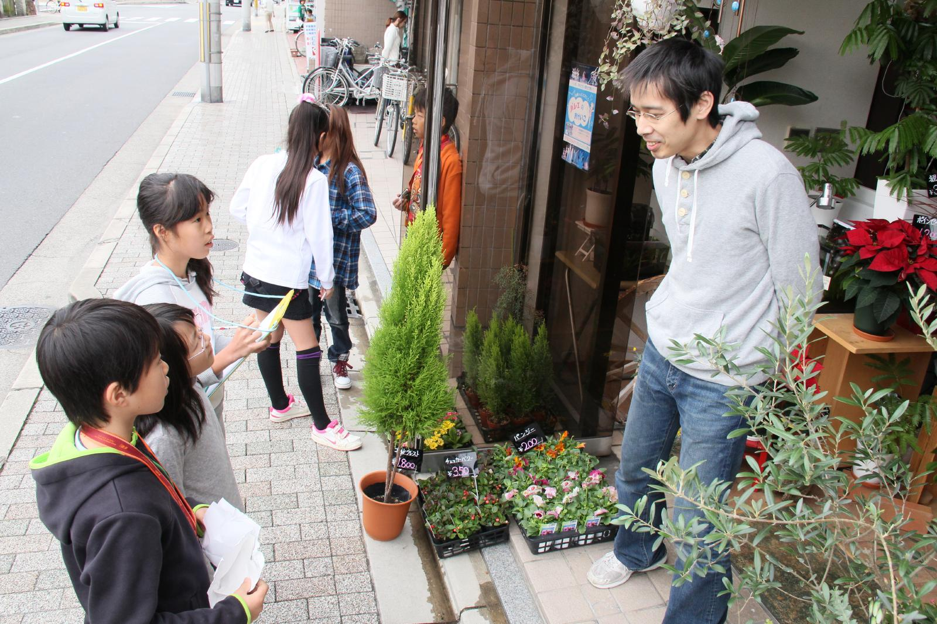
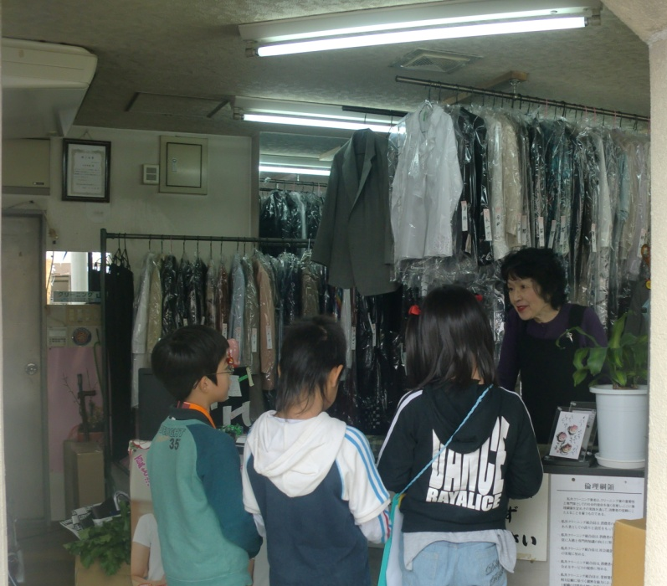
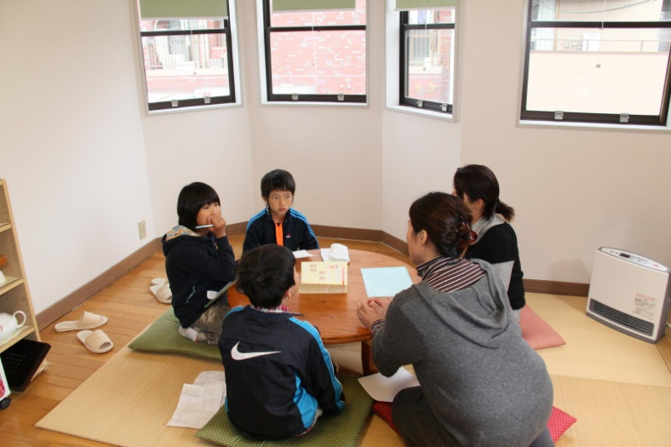
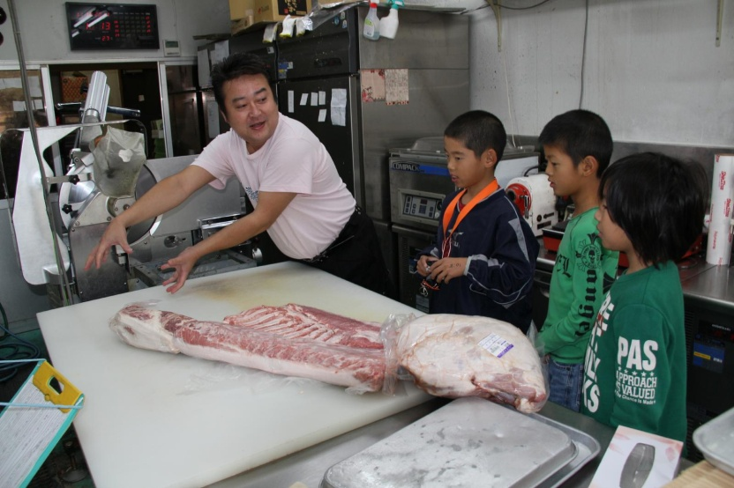
社会・地域・人とのつながりを意識した
インタビュー活動

Slide 17
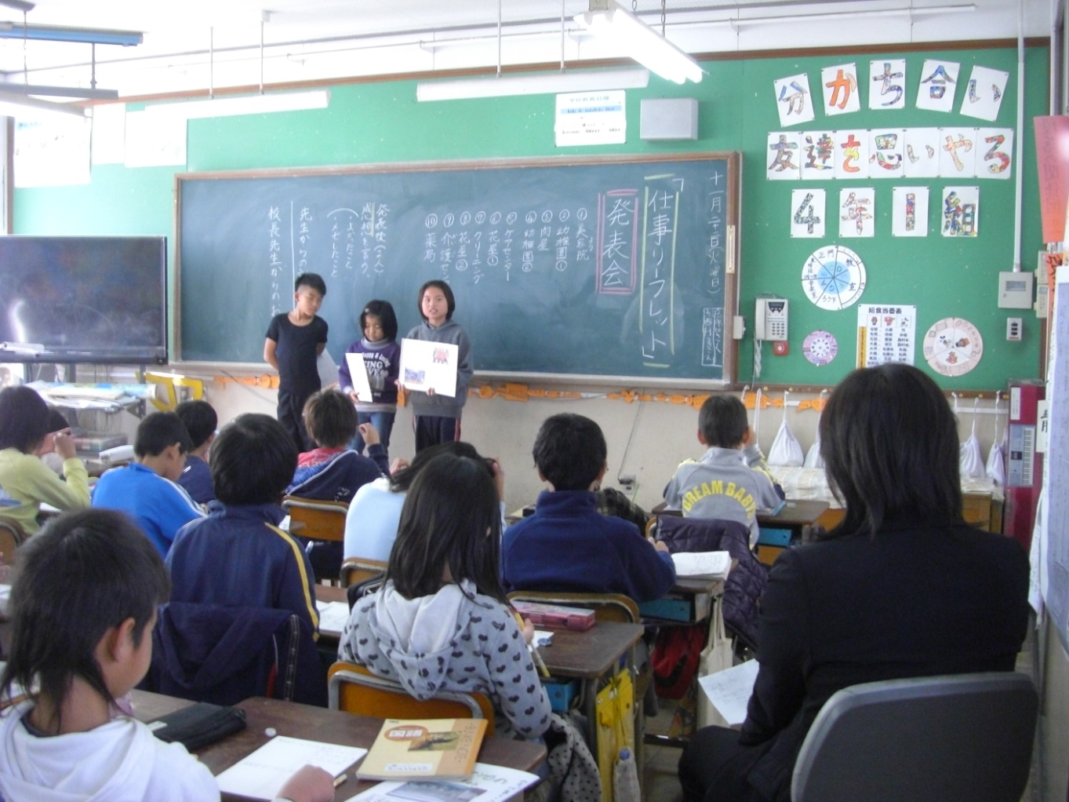
ゲストティーチャーを教室へ招いて
成果物を発表する
校長先生を
お招きして

Slide 18
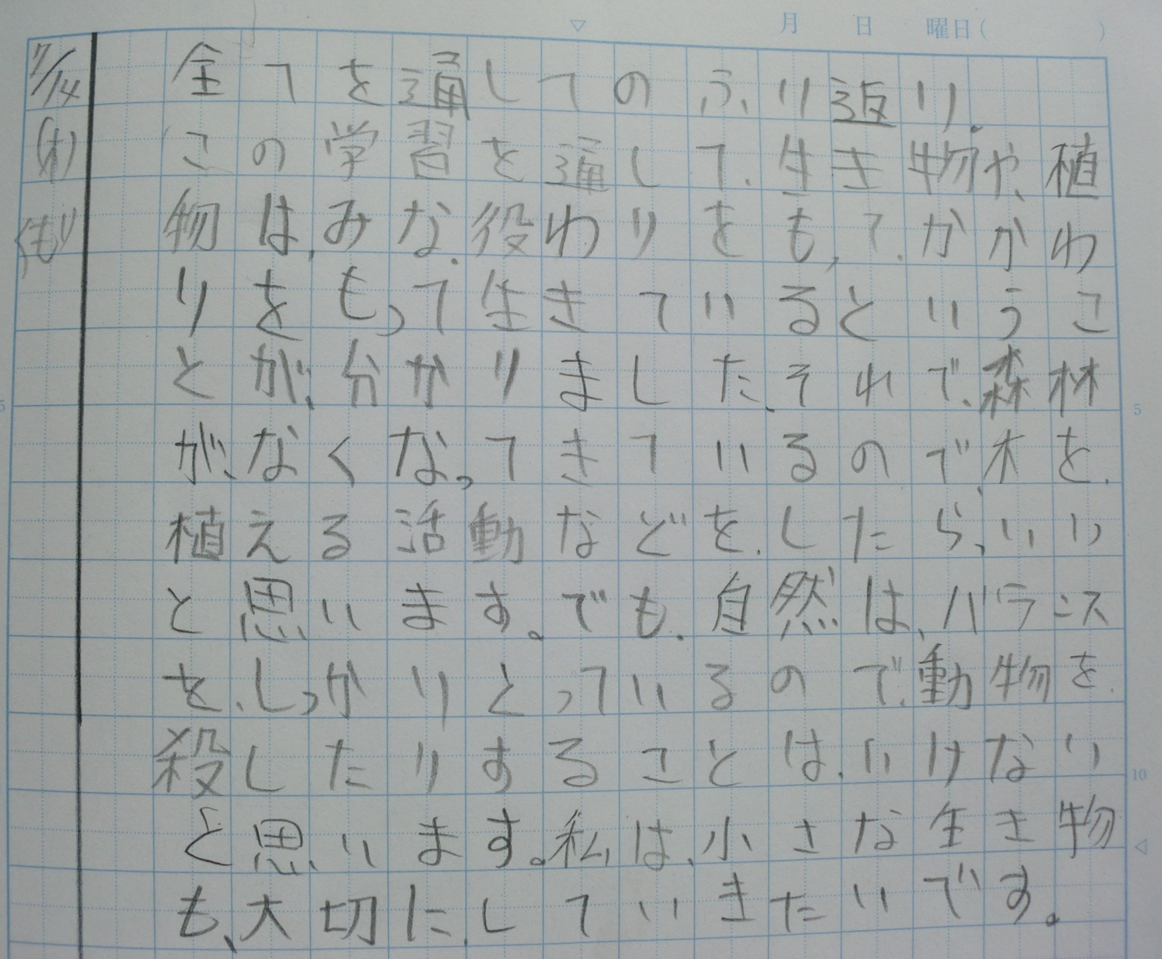
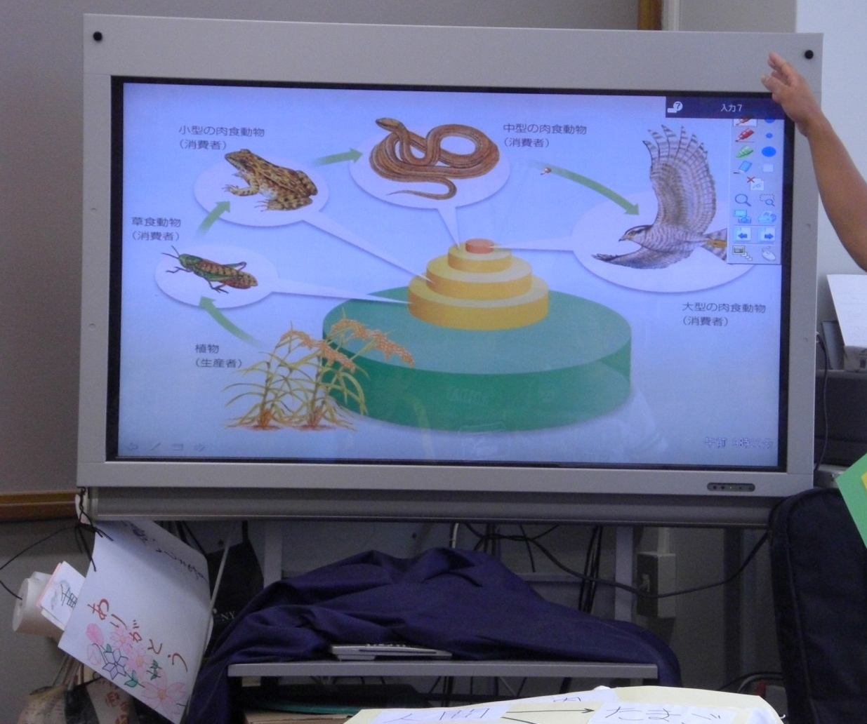
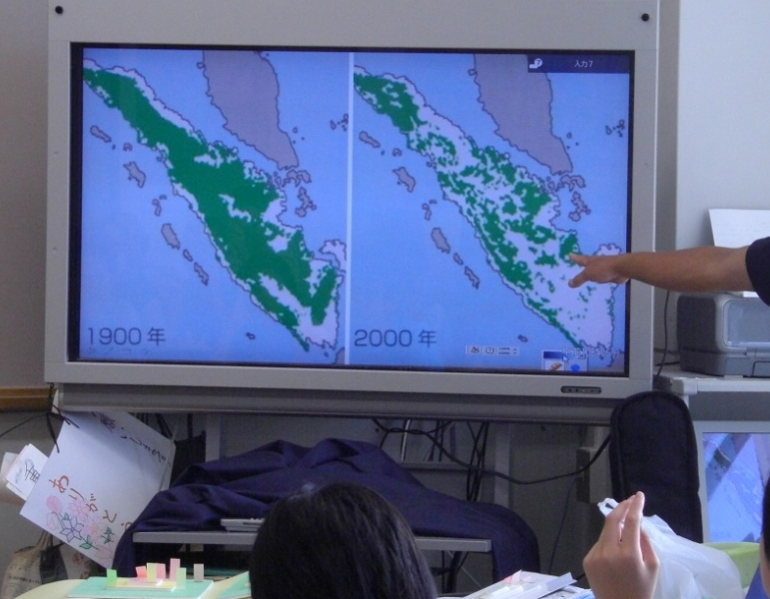
社会問題を自分のこととしてとらえて，
今の自分ができることを考える

Slide 19
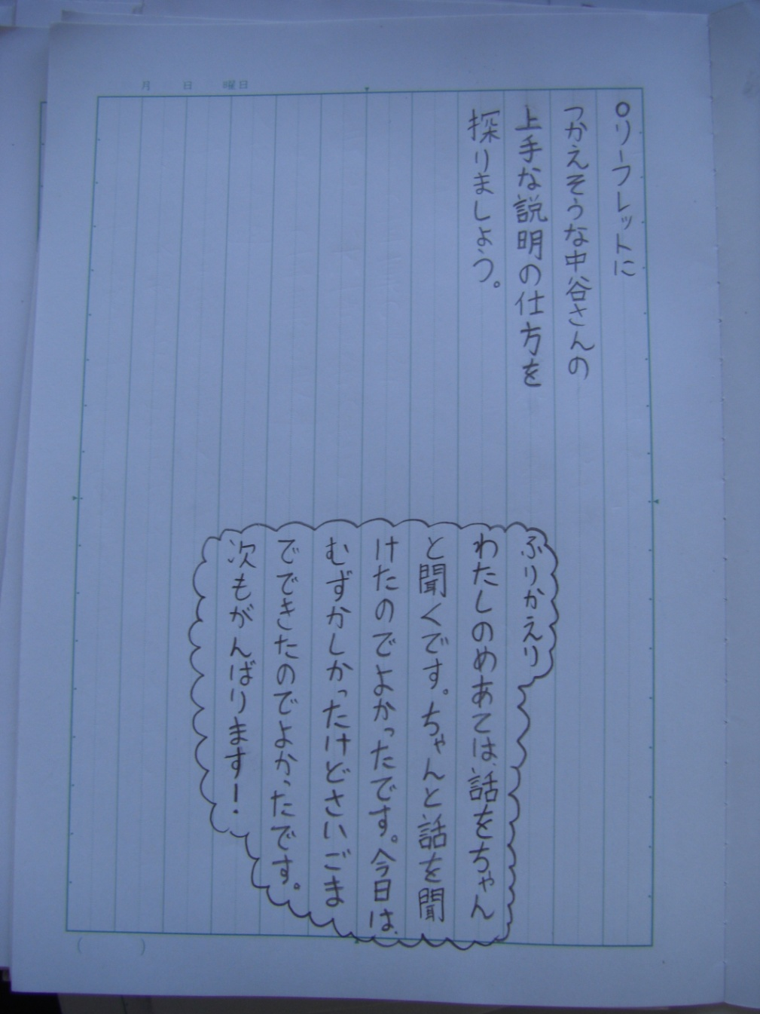
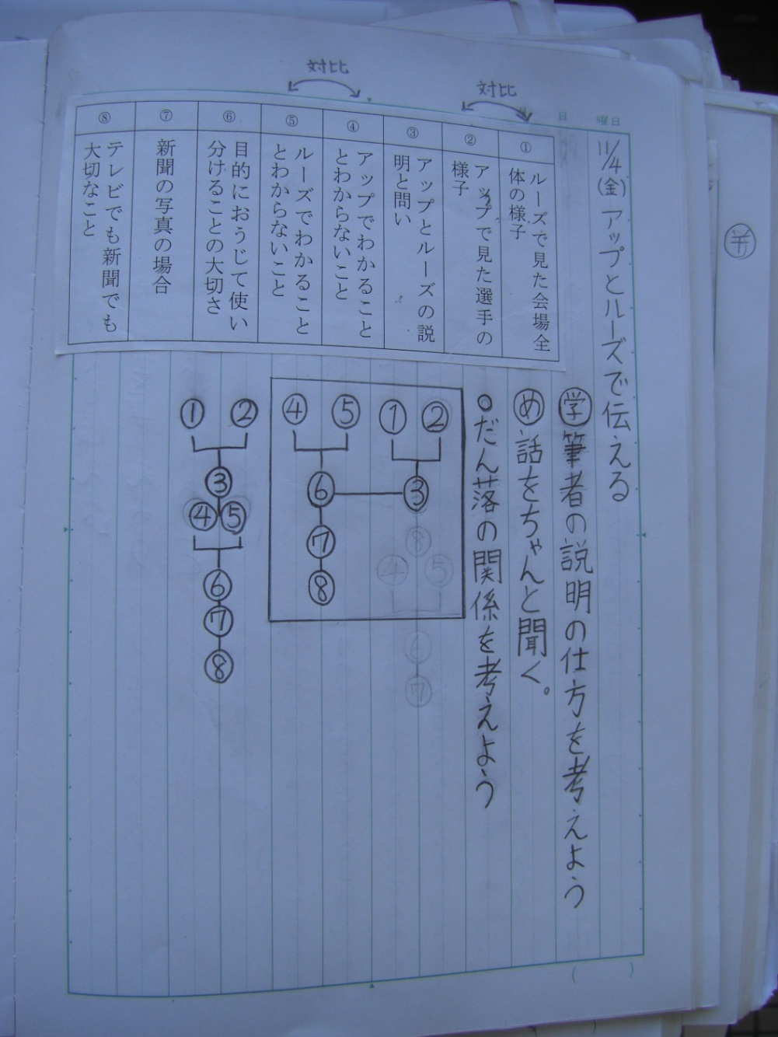
自己目標を立て，それに対して振り返る活動
学習のめあて
自己目標
振り返り

Slide 20
本時の自己目標を設定する観点
・本時の学習目標に対して
・「話すこと」「発表のこと」について
・「聞くこと」「聞き方」「聞く姿勢」について
・「ノートの書き方」「まとめ方」について
・その他
本時の振り返りの観点
・本時の学習目標に対して
・本時の自己目標に対して
・「できたこと」「わかったこと」
・「わからなかったこと」「困ったこと」
・新たな気付き

Slide 21
その他の実践例

Slide 22
第二部の流れ
・重点単元の指導計画案の立案
・目標設定と振り返りの観点と方法について

